Slide 1
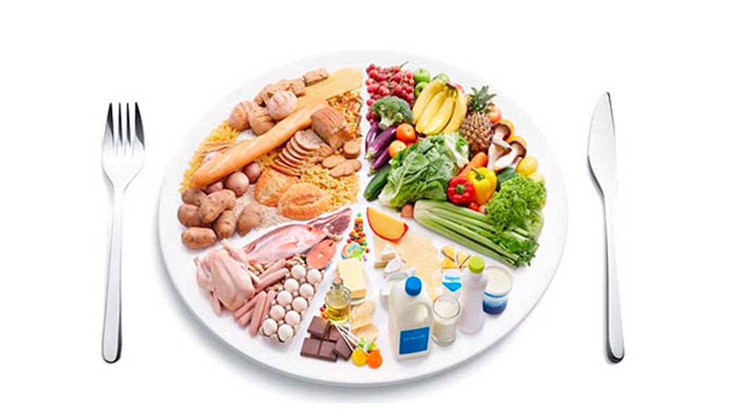
Уважаемые родители, творческая группа «Здоровый малыш» приглашает Вас и ваших детей к разговору о здоровом питании.

Slide 2
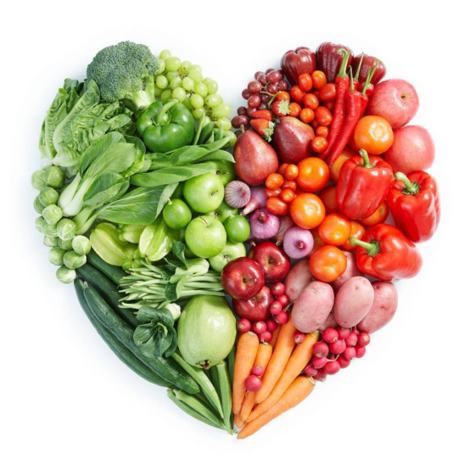
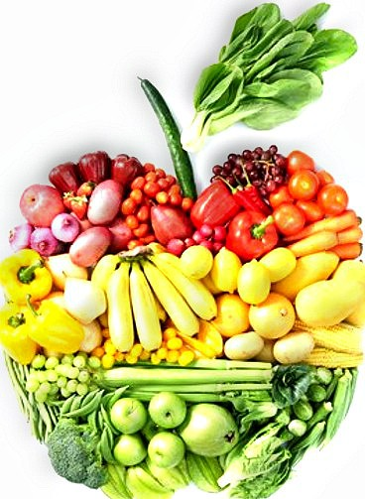
Здоровое питание — это питание, обеспечивающее рост, нормальное развитие и жизнедеятельность человека, способствующее укреплению его здоровья и профилактике заболеваний.
Завтрак ты не пропускай,
Завтракать полезно,
Это даже малышам в садике известно!
Если завтрак пропустил,
Ты желудку навредил!
Не забудешь про обед,
Избежишь ты многих бед.
И не позабудь про ужин –
Ужин тоже очень нужен.

Slide 3
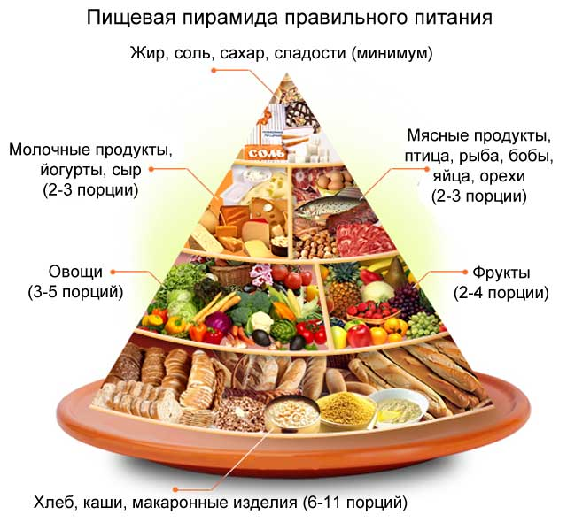

Slide 4
Отгадайте загадки и отгадку найдите на картинке

Slide 7
Где живет витамин? Рассмотрите картинку.

Slide 8
Почитайте стихи.

Slide 9
Разгадайте ребусы…

Slide 10
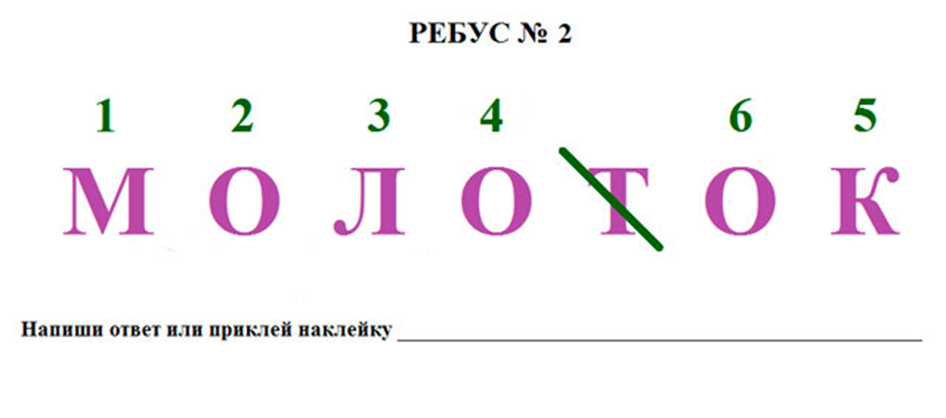
Разгадайте ребусы…

Slide 11
Давайте поиграем!

Slide 13
«Распределите продукты»

Slide 14
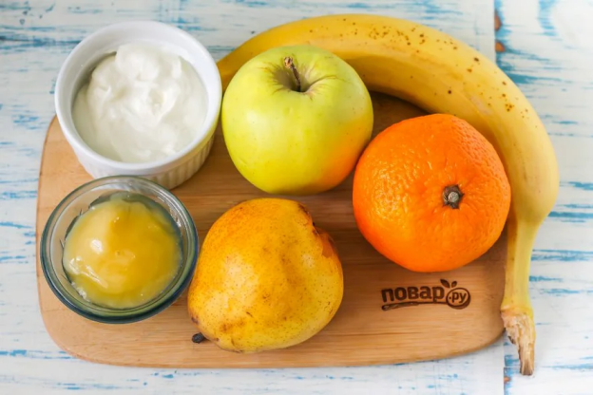
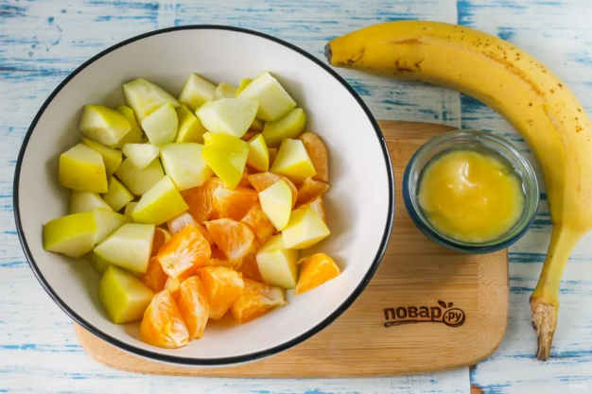
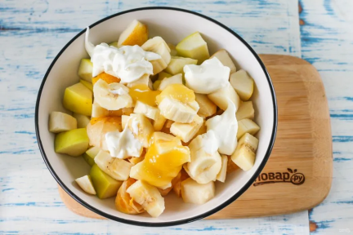
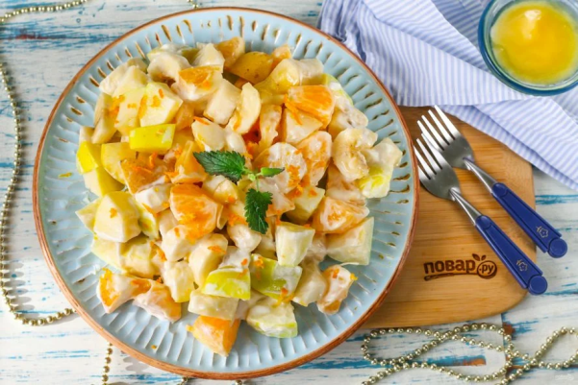
Приготовьте с детьми фруктовый салат
Приготовьте ингредиенты | Нарежьте все фрукты – мелко. Натрите цедру . | Перемешайте ингредиенты с йогуртом, добавляя цветочный мед. Если аллергия, заметните – сахарным сиропом или топпингом
Выложите фруктовый салат на тарелку или в пиалы, украсьте по вкусу и подайте к столу детям. Помните, что йогурт должен быть не холодным, его нужно заранее прогреть при комнатной температуре.

Slide 15
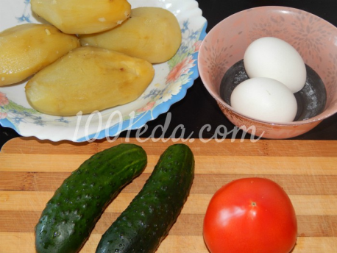
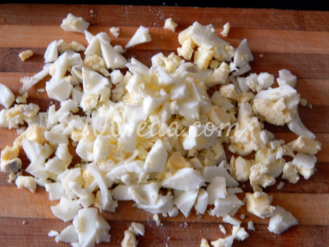
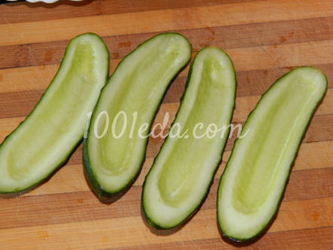
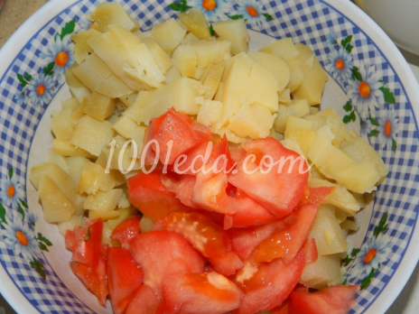
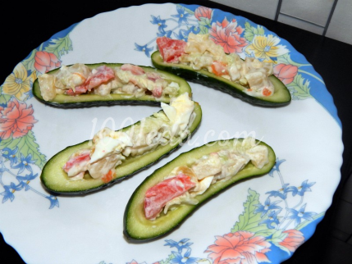
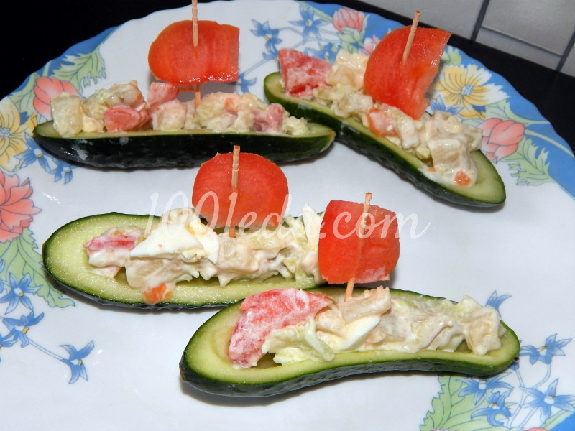
Приготовьте с детьми овощной салат «Алые паруса»
Ингредиенты: *огурец – 3 шт. *помидор – 2 шт. *яйцо – 2 шт. (сварить) *йогурт (сметана) – 3 ст.л. *картофель – 3 шт. (сварить) *соль – по вкусу *зубочистка – 4 шт.
Приготовить ингредиенты. Картофель яйца сварить, очистить, мелко порезать. Два огурчика разрезаем на две половинки, ложечкой аккуратно вынимаем мякоть. От помидора отрезаем 4 кусочка (это будут паруса). 4. Картофель, помидор и огурец режем. Добавляем рубленые яйца, заправку, соль, перемешиваем. 5. Начиняем салатом огурчики. 6. Делаем из зубочисток с надетыми на них кусочками помидора алые паруса. 7. Салат готов! Приятного аппетита!

Slide 16
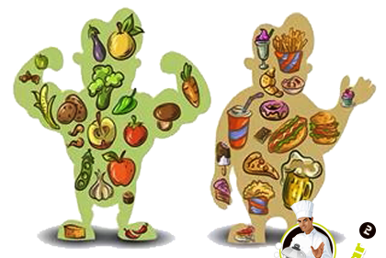
Рефлексия.
1. Еще раз проговорите с ребенком о правильной питании; о полезной и вредной пище; о пользе витаминов.
2. Предложите ребенку нарисовать страну «Здорового питания».

Slide 17
Материал подготовили.
Воспитатели: О. М. Ламоченко, Л.В. Пятниченко,
И. А. Вотякова, Н. А. Спесивцева, М. В. Сейпианова,
Т. И. Распутина.
Педагог-психолог: Е. А. Верницкая.
Инструктор по физической культуре: Т. О. Кузнецова.
Ответы на загадки, кроссворд, ребусы, фотографии изготовленных салатов, рисунки детей присылайте воспитателям и нам - kuznecova30.03.76deti@mail.ru elenavernickaya@yandex.ru
Предлагаем полезную ссылку для вас и ваших детей: Суджок терапия: https://ok.ru/group/51995471118530/topic/151484125525442
Ждем новые темы для разговора!

